Slide 1

Сказка о доме
Подготовила учитель-логопед Бижова О.А.

Slide 2
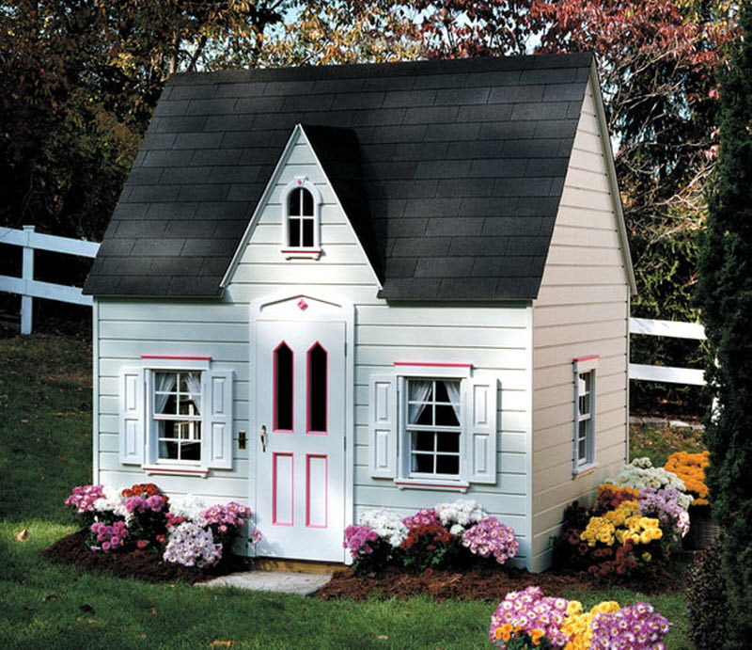

Slide 3
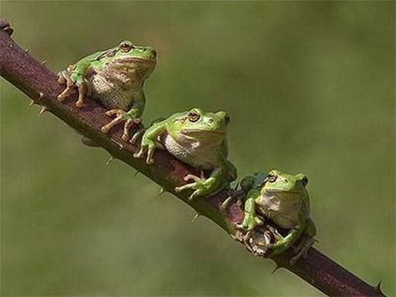
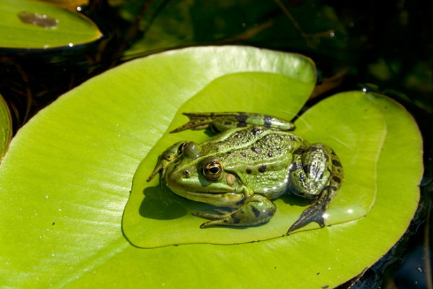
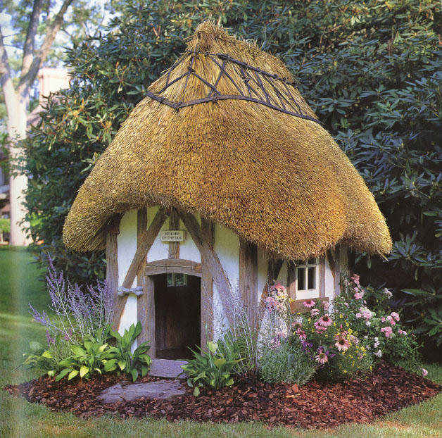
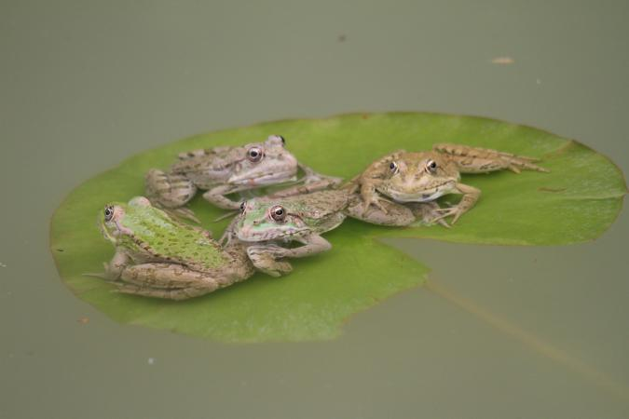

Slide 4
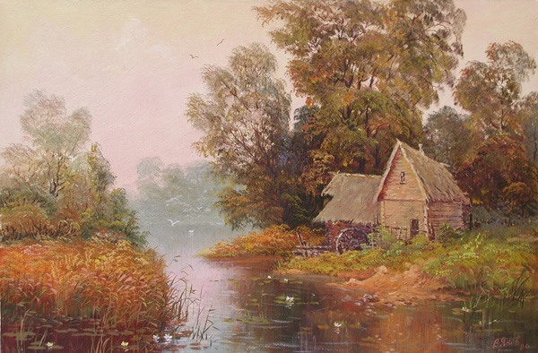

Slide 5
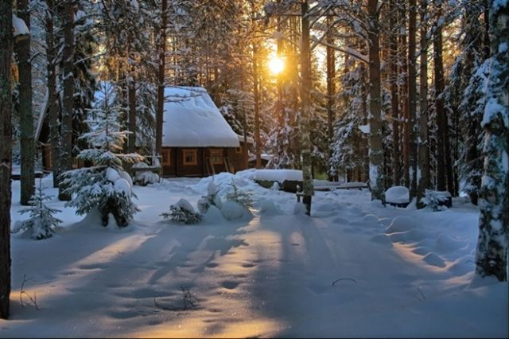
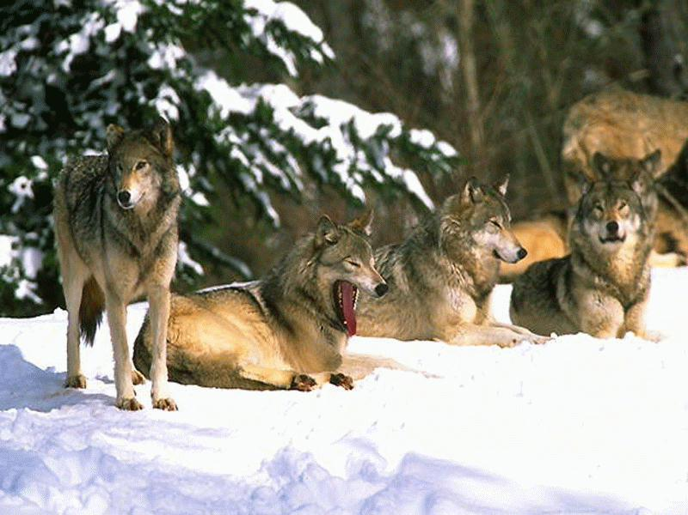
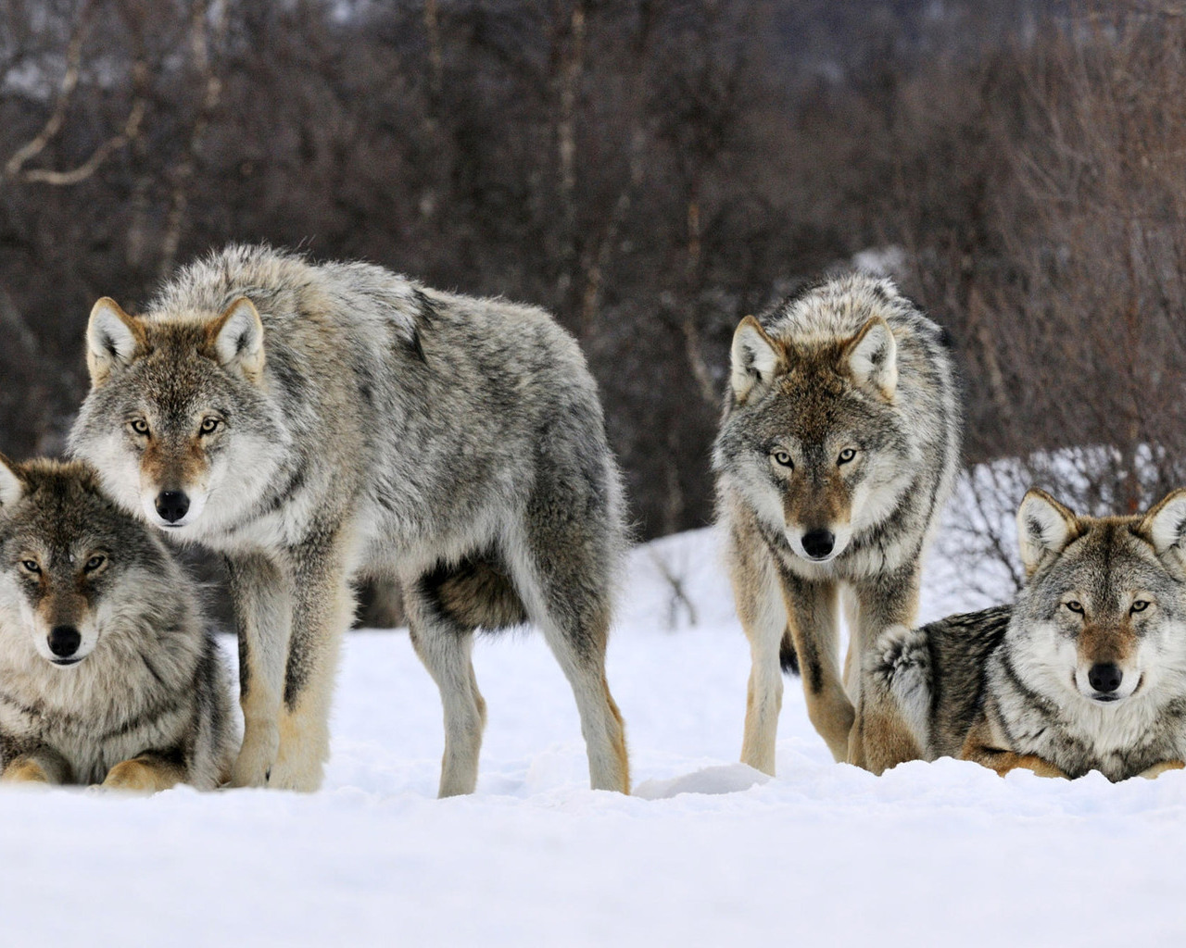

Slide 6
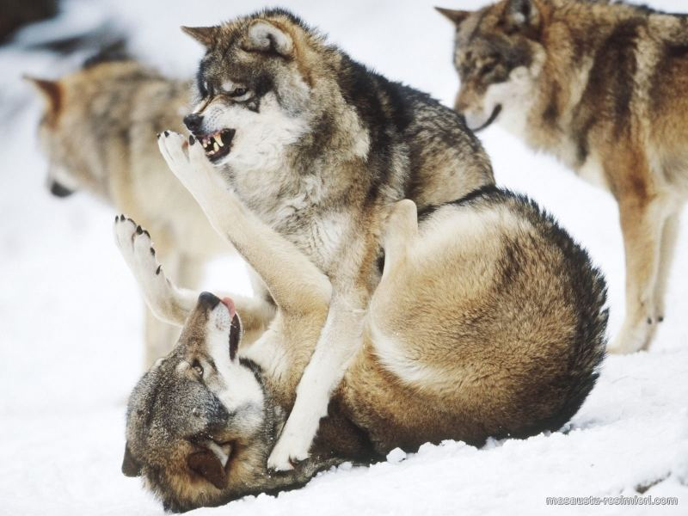
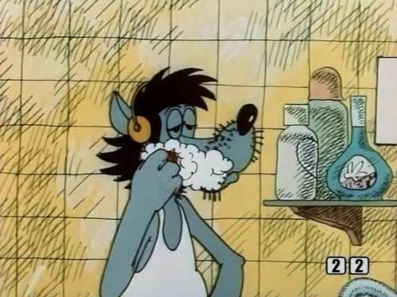
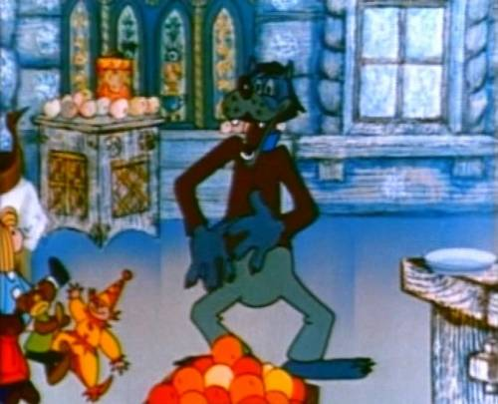

Slide 7

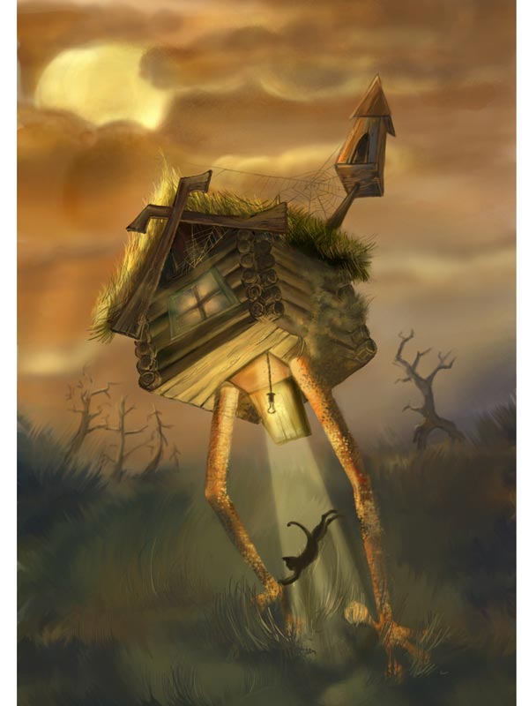

Slide 8
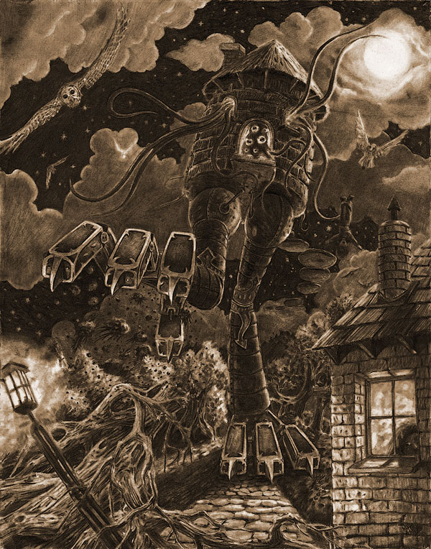
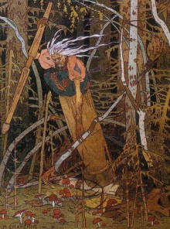

Slide 9
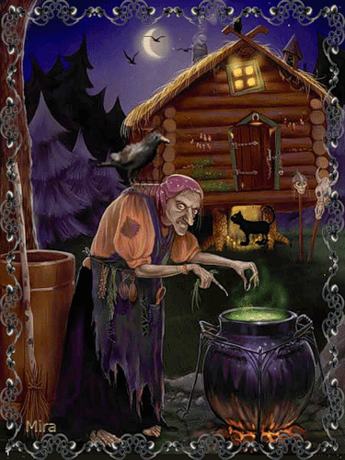

Slide 10

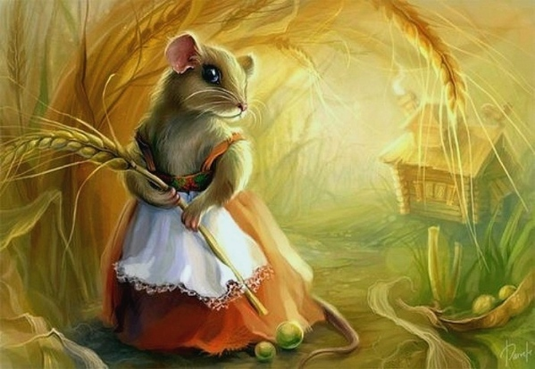

Slide 11
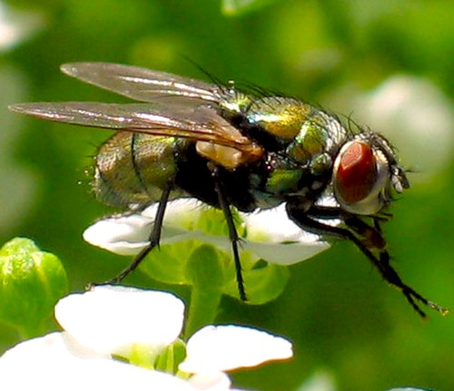


Slide 12
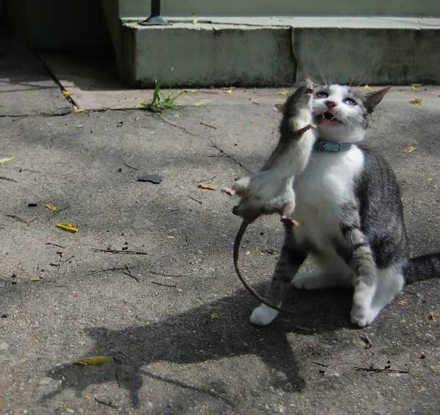

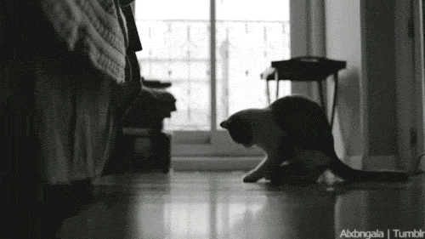

Slide 13
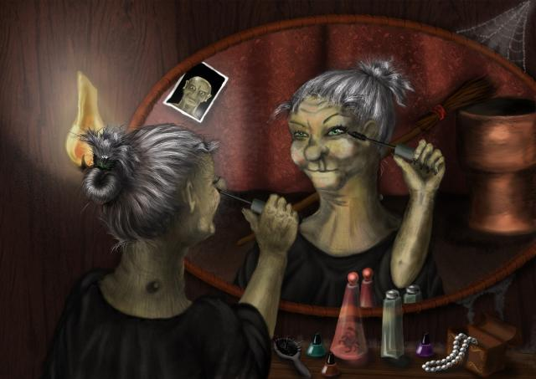
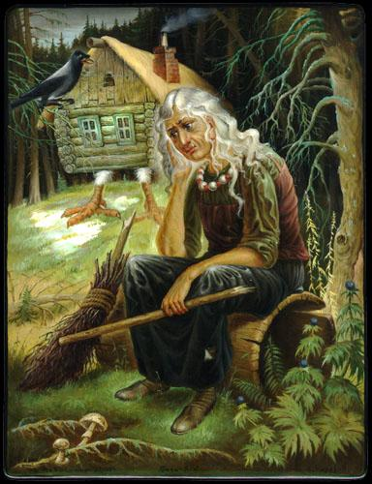

Slide 14
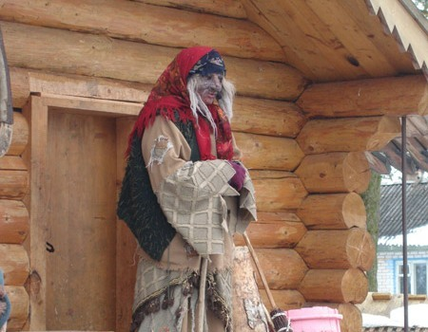

Slide 15
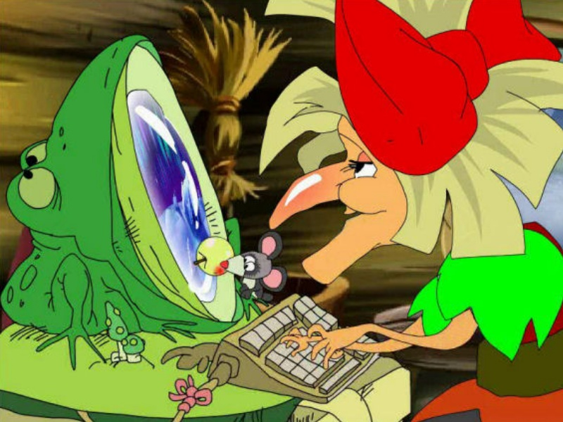

Slide 16


Slide 17


Slide 18


Slide 19


Slide 20


Slide 23

Вопросы:
1.Идея сказки?
2. Какую роль играет в сказке Дом?
3.Какую роль играют в сказке лягушки?
4. Какую роль в сказке играют волки?
5. Какую роль играет в сказке Б аба-яга?
6. Какую роль играют в сказке хозяева Дома?
7. Перескажите кратко сказку.

Slide 24

Новые слова:
Ахнуть- издать громкий, резкий звук.
Обидеться-то есть почувствовать обиду(оскорбиться).
Тоска- это что-н скучное, неинтересное.
Обида- несправедливо принесенное огорчение.
Ополоуметь- утратить способность думать
Злоба- это человеческая болезнь, которая разрушает душу человека.

Slide 25
Новые слова:
Огорчиться-расстроиться, опечалиться.
Радость- положительное чувство, живущее в душе человека.
Осеклась-это потерпела неожиданную неудачу.
Принарядить- это надеть что-либо нарядное.

